Slide 1
卡尔曼滤波（KF）
匀加速模型：
状态变量：S =（u,u’,u’’,v,v’,v’’）
状态转移矩阵：
匀速模型：
状态变量：S =（u,u’,v,v’）
状态转移矩阵：
初始化：
初始化：

Slide 2
定量分析
 | x偏移 | y偏移 | 距离误差 | △x标准差 | △y标准差 | 速度误差x | 速度误差y | 绝对速度误差x | 绝对速度误差y
3d1p | 0.74 | 0.1 | 4.4 | 3.76 | 4.66 | -0.0037 | -0.003 | 3.99 | 4.34
3d1p_a | 0.56 | 0.02 | 4.4 | 3.73 | 4.72 | -0.0018 | -0.003 | 4 | 4.4
run1 | 0.28 | 0.17 | 9.44 | 14.37 | 5.33 | -0.3 | -0.09 | 13.02 | 4.96
run1_a | 0.35 | -0.21 | 9.45 | 14.39 | 5.35 | -0.31 | -0.08 | 13.06 | 4.97
run2 | 2.32 | 0.4 | 5.78 | 6.55 | 3.3 | -0.04 | 0.098 | 4.79 | 4.27
run2_a | 1.57 | 0.32 | 5.82 | 6.78 | 3.32 | -0.05 | 0.09 | 4.82 | 4.29
runside | 5.78 | 0.58 | 6.57 | 8.33 | 4.01 | 0.05 | 0.1 | 2.62 | 2.78
runside_a | 3.62 | 0.52 | 4.89 | 6.16 | 3.92 | -0.04 | 0.08 | 2.67 | 2.81
side1 | -4.3 | 0.27 | 6.28 | 7.24 | 2.71 | -0.0076 | 0.1571 | 4.77 | 2.76
side1_a | -2.25 | 0.1 | 5.48 | 7.31 | 2.72 | 0.039 | 0.15 | 4.82 | 2.78
side2 | 6.59 | -0.14 | 7.93 | 5.91 | 2.98 | -0.0032 | -1.98E-04 | 3.83 | 2.93
side2_a | 2.85 | -0.23 | 5.72 | 6.75 | 2.97 | -0.05 | -0.0019 | 3.86 | 2.96
side3 | 2.23 | 0.34 | 4.54 | 5.48 | 3.76 | -0.02 | 0.1 | 2.69 | 3.27
side3_a | 0.73 | 0.2 | 4.21 | 5.35 | 3.77 | -0.04 | 0.1 | 2.72 | 3.31
walk1 | -0.71 | -0.04 | 2.88 | 3.42 | 1.21 | -0.0017 | 0.0011 | 2.63 | 1.32
walk1_a | -0.18 | -0.02 | 2.87 | 3.42 | 1.22 | 0.058 | 9.87E-04 | 2.66 | 1.34
walk2 | 2.28 | 0.24 | 7.57 | 9.14 | 2.6 | -0.23 | 0.11 | 5.97 | 2.83
walk2_a | 1.41 | 0.18 | 7.55 | 9.35 | 2.61 | -0.23 | 0.11 | 6.01 | 2.84
walk4 | -1.7 | 0.01 | 4.23 | 5.39 | 2 | -0.02 | 0.0094 | 3.81 | 1.84
walk4_a | -0.79 | 0.05 | 3.95 | 5.54 | 2.01 | -0.01 | 0.0097 | 3.87 | 1.86
walk5 | 2.32 | 0.2 | 5.81 | 6.7 | 1.84 | 0.02 | 0.01 | 3.37 | 1.74
walk5_a | 1.04 | 0.11 | 5.73 | 6.91 | 1.86 | 0.027 | 0.0093 | 3.41 | 1.75
匀加速模型有更好的拟合效果，在目标像素进行加速运动时，有更小x,y偏移。即使是在匀速运动下，也能有更小的偏移。但误差的标准差、速度误差差别不大。

Slide 3
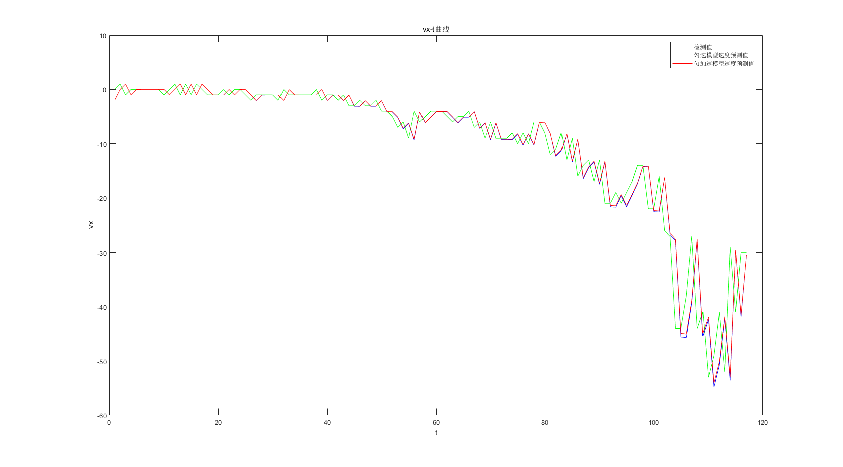
定性分析
为了能够跟上目标复杂的运动轨迹，滤波器经过调参更偏向于相信当前的观测值。此
时预测方法总体上相当于

Slide 4
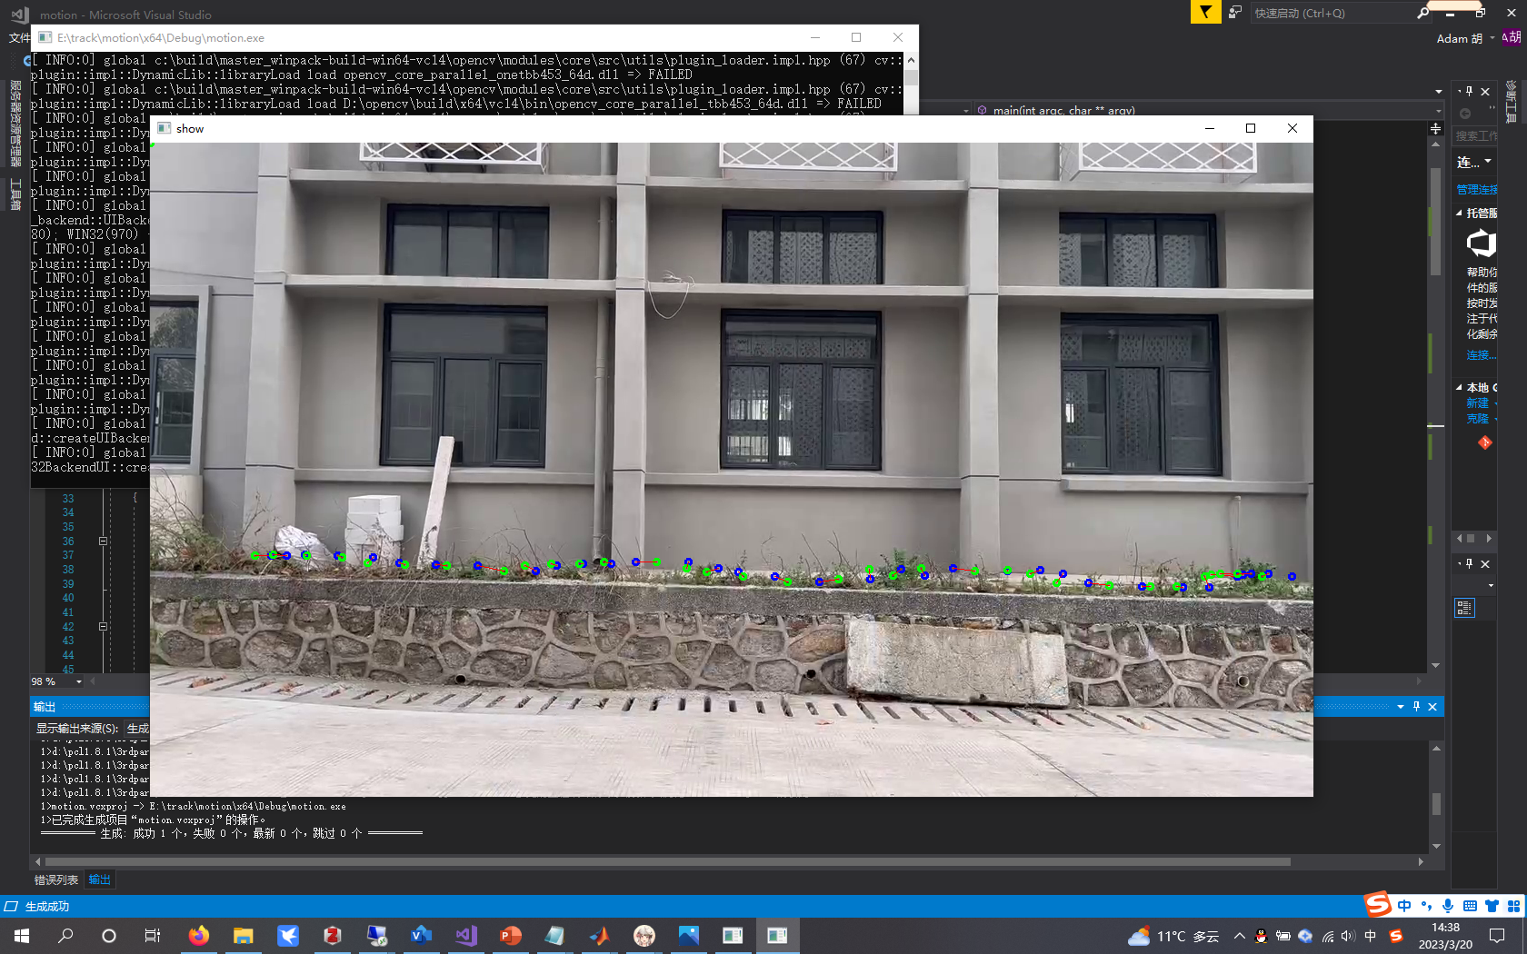
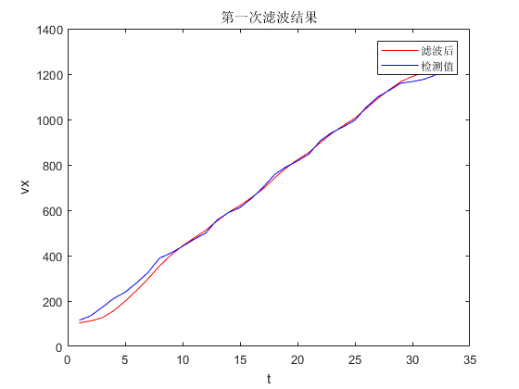
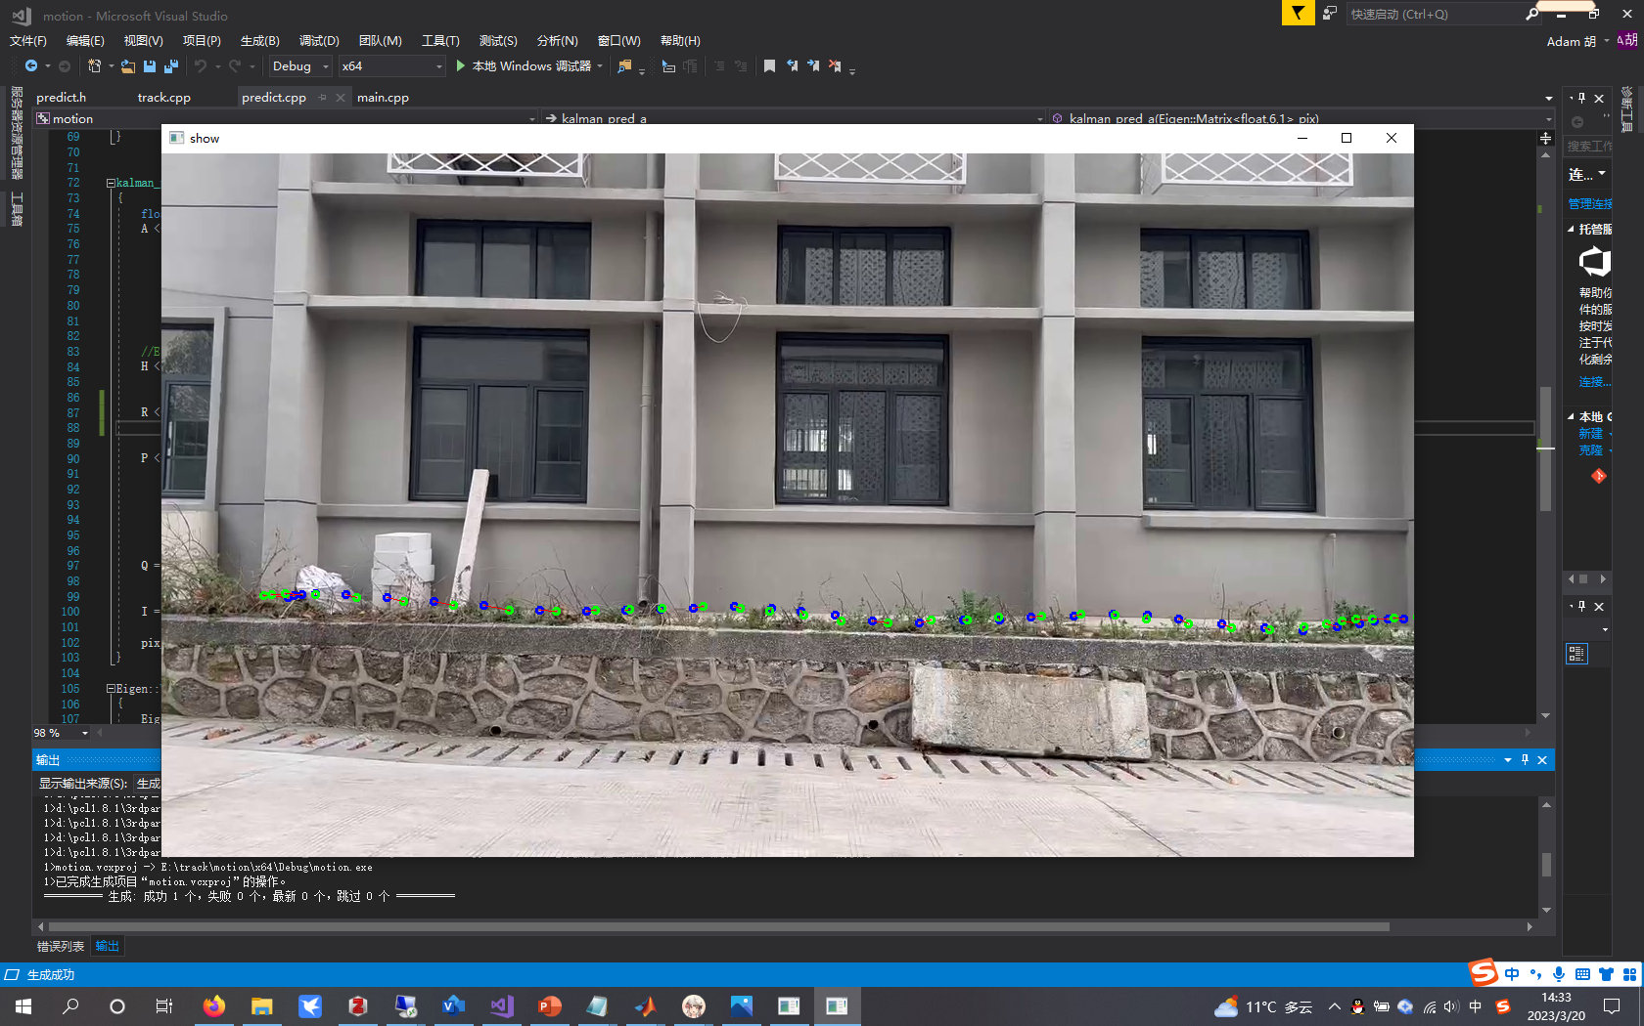
匀速模型滤波+匀加速模型滤波+预测
一次滤波加预测
距离误差：9.45
△x标准差=14.39
二次滤波加预测
距离误差：5.83
△x标准差=9.53

Slide 5
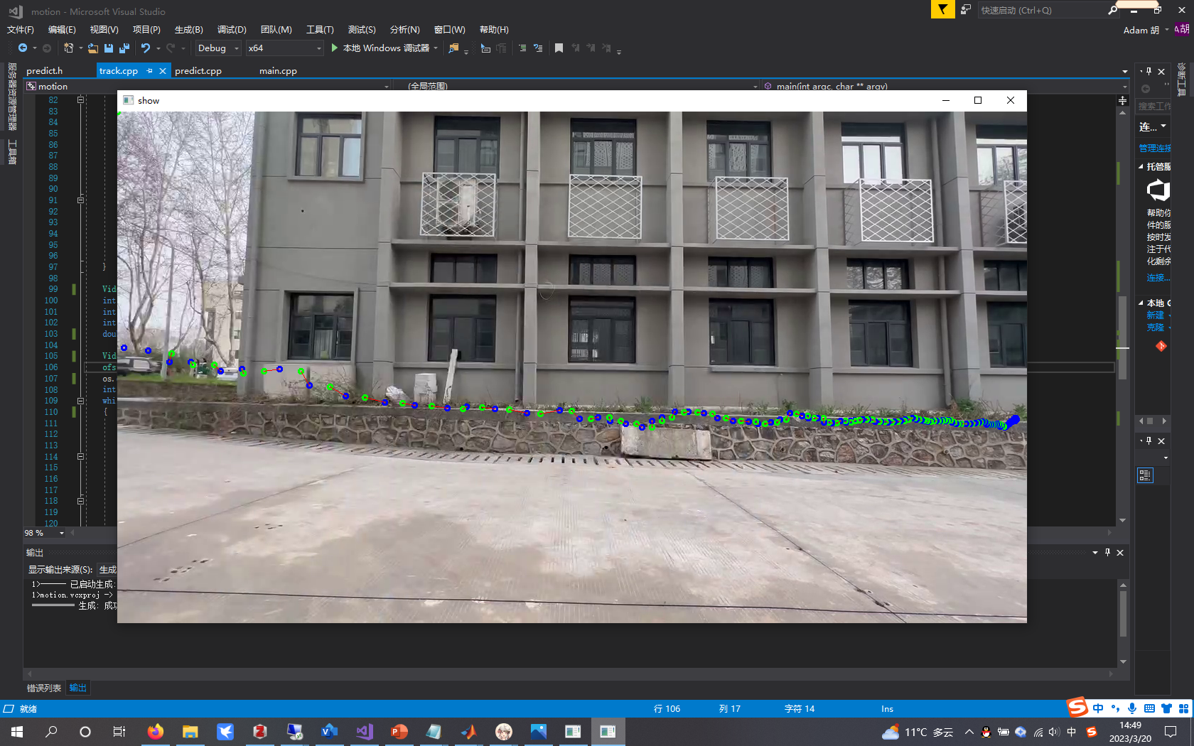
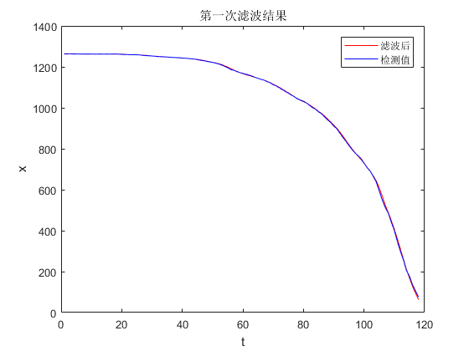
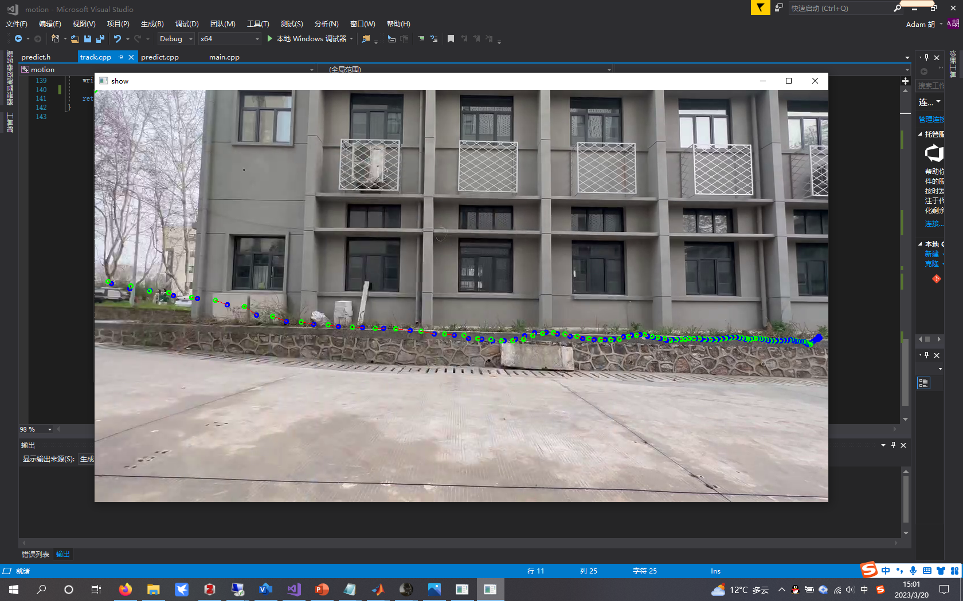
匀速模型滤波+匀加速模型滤波+预测
一次滤波加预测
X偏差 3.62
距离误差：4.89
△x标准差=6.16
二次滤波加预测
X偏差 3.73
距离误差：4.29
△x标准差=5.83

